Slide 1
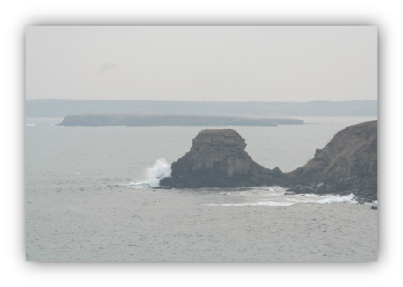
Остров Токи ластоногие
Балабанский Александр 9А Класс
Руководитель Хмельницкая Т.Ф.

Slide 2
Ванинский район
Остров Токи
включен в перечень особо охраняемых природных объектов местного значения.
В 2-х километровой зоне вокруг острова запрещен лов рыбы, судоходство и любая другая хозяйственная деятельность.

Slide 3
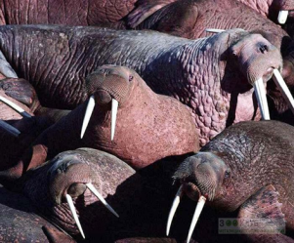
На острове токи
Ластоногие, как правило, держатся большими группами. В период размножения они собираются огромными колониями (лежбищами) сильного прибоя, не получив ни единой царапины, однако на суше неуклюжи и передвигаются с трудом, главным образом отталкиваясь передними конечностями.

Slide 4
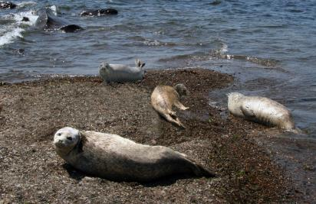
ОСТРОВ ТОКИ Площадь охранной зоны 3,7 га : лежбище ластоногих на острове Токи.
Остров Токи является самым многочисленным лежбищем тюленей Ларга в акватории Японского и Охотского морей. Тюлени на острове Токи настолько многочисленно, что заглушают своим рёвом штормовой прибой. Помимо тюленей здесь нашли пристанище сивучи и моржи.

Slide 5
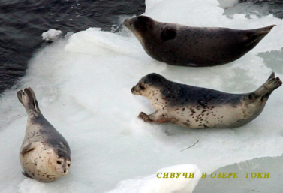
На берегу Татарского пролива
ОСТРОВ ТОКИ

Slide 6
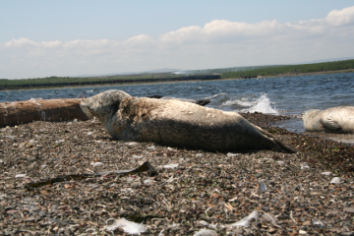
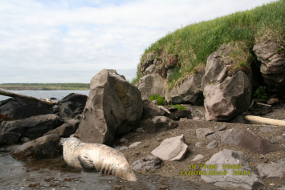
С получением статуса частного заповедника, на острове стали проводиться бесплатные экскурсии для всех желающих. Хотя остров считается необитаемым, добраться до него можно за 10 минут

Slide 7
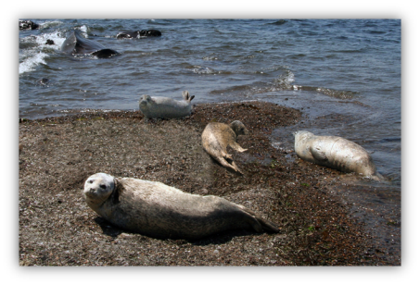
Морские котики
.
Морские котики очень пугливы и не выносят человеческое общество. Для того, чтобы хоть краем глаза увидеть этих уникальных животных, необходимо, изрядно маскируясь в густой траве, незаметно подкрасться к лежбищу.

Slide 8
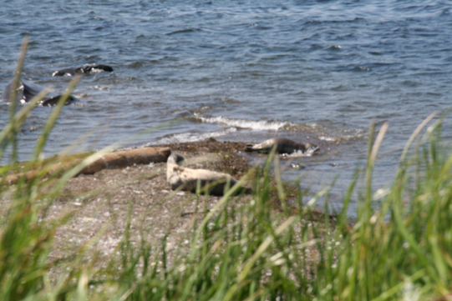
Берегите природу! Спасибо за внимание!

